Slide 1


Monika Barget, IEG MAINZ
APRIL 2021
Frühneuzeitliche Geburtsbriefe edieren...

Slide 2
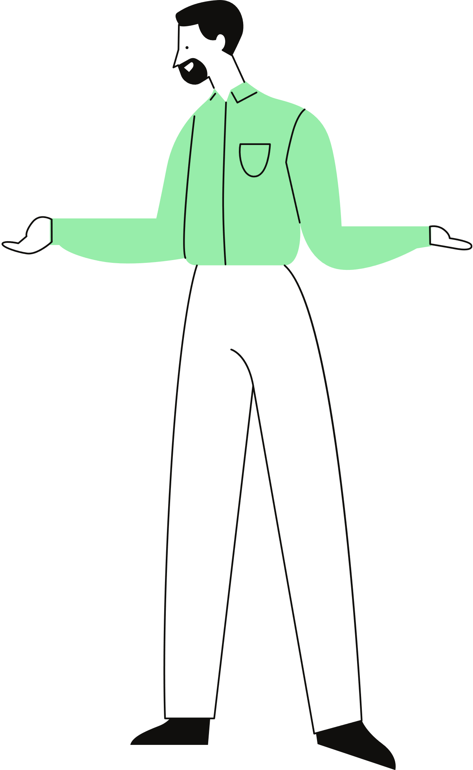
Was sind "Geburtsbriefe"?
Quellengattung aus der Zeit vor den Personalausweisen
Bestätigung der Herkunft (und Ausbildung) von Personen
Auskung über Mobilität von Personen
Besiegelte Urkunden (teils mit graphischen Elementen)
Ausstellung in Landessprachen oder Latein

Slide 3
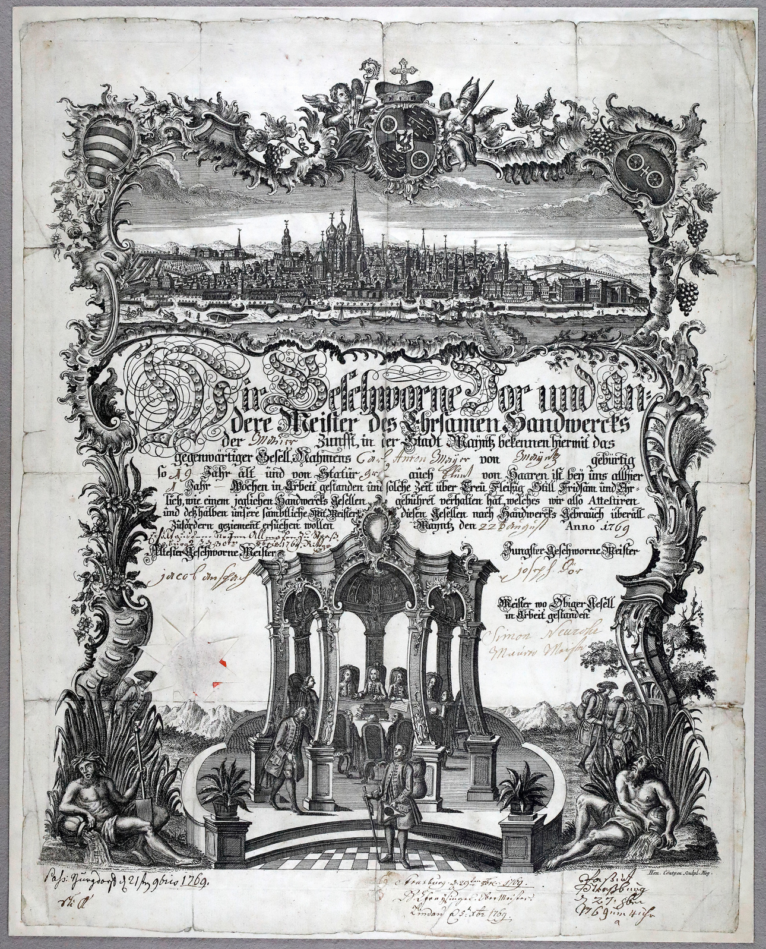
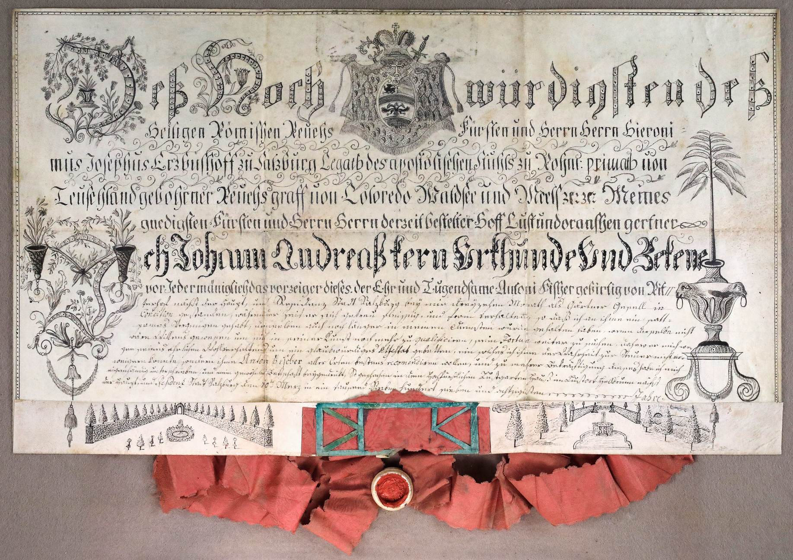
Beispiele für Mainzer Geburts- und Lehrbriefe
Das Stadtarchiv besitzt insgesamt rund 2000 Geburtsbriefe. Etwa 200 davon fallen ins 17. und 18. Jahrhundert.

Slide 4
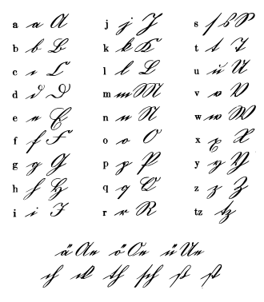

Sprachen und Schriftarten
Deutsche Handschriften verwenden die sog. "Kurrentschrift".
Deutsche Drucke
verwenden
Frakturschrift.
Lateinische und Französische Texte sind in Antiqua geschrieben / gedruckt.

Slide 5
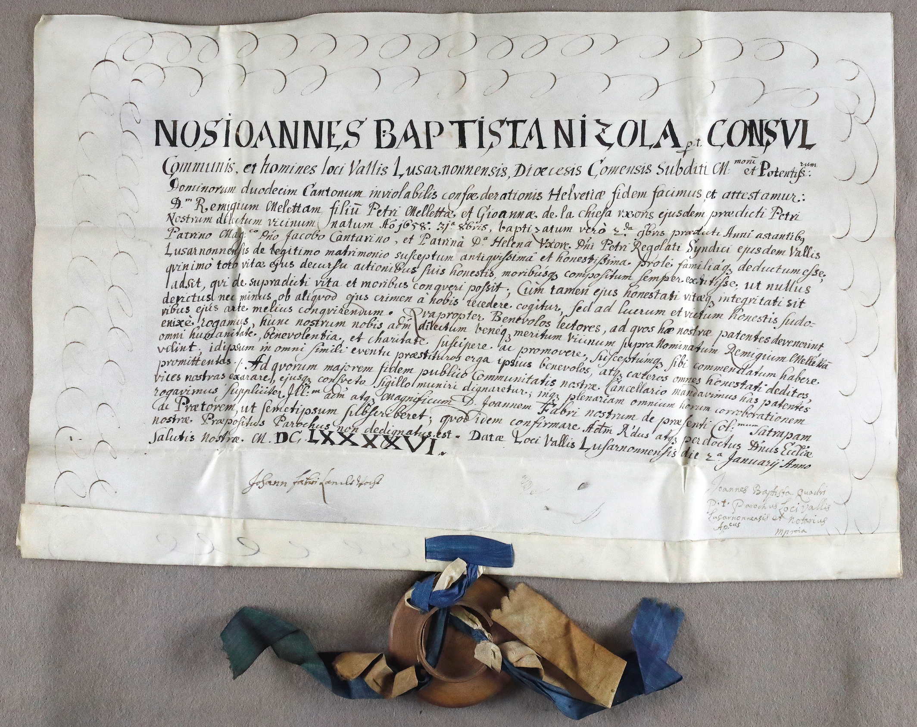
Beispiel für einen Geburtsbrief in lateinischer Sprache

Slide 6
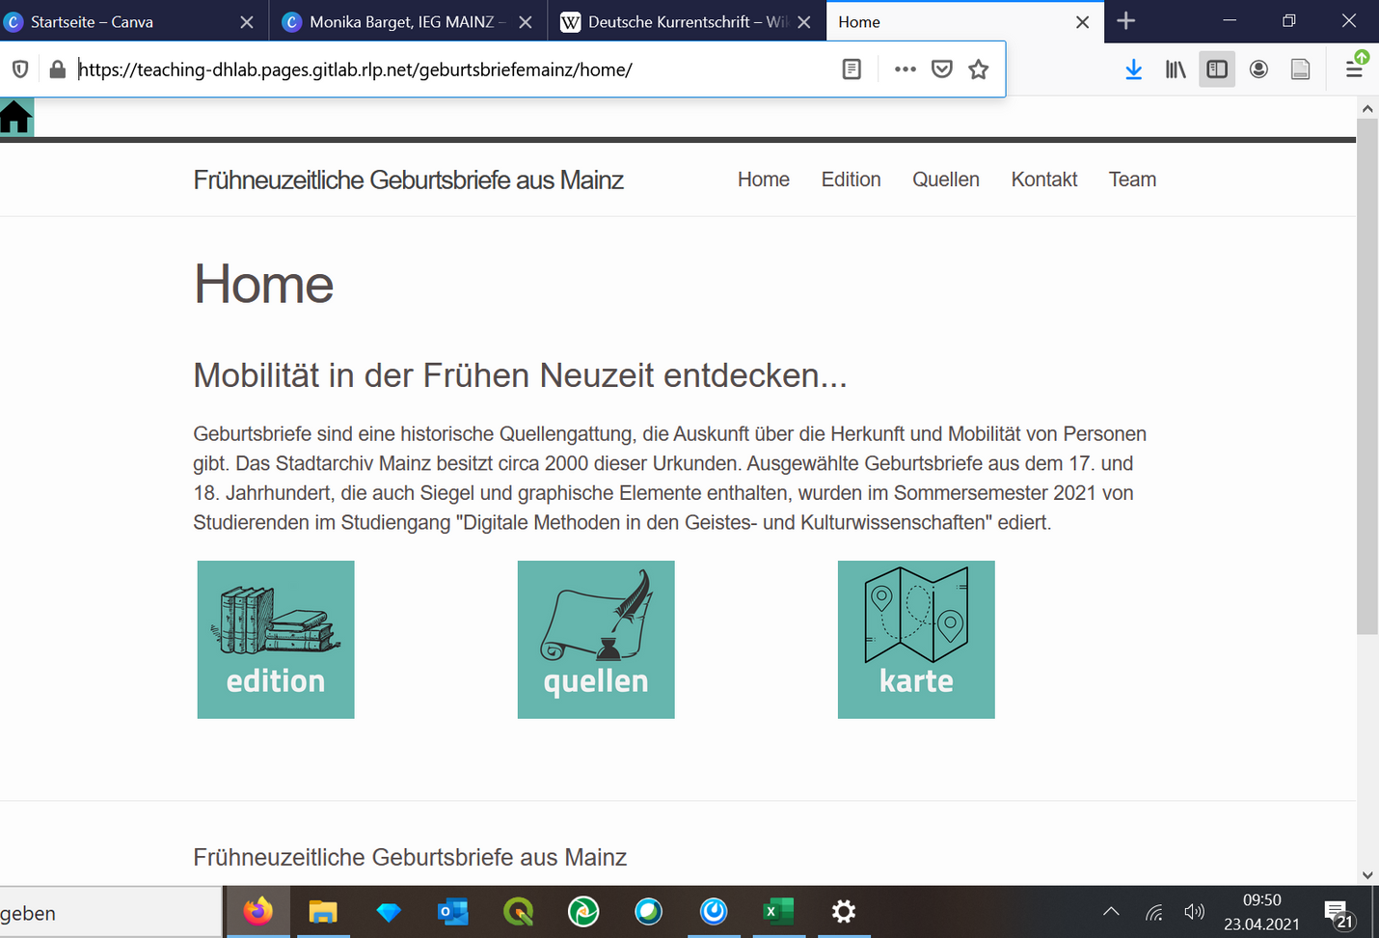
Link zu unserer digitalen Edition:
https://teaching-dhlab.pages.gitlab.rlp.net/geburtsbriefemainz/home/

Slide 7


TO DO
Infotexte für die Webseite
schreiben
Bilder und Texte
ins HTML
einbinden
Briefe in Karte verlinken
Ggf. CSS bearbeiten
HAUSAUFGABE
FÜR DIE KOMMENDE
SITZUNG:
Texte über Geburtsbriefe
lesen
Fragen für Prof. Dobras
formulieren
XML Schema erstellen
Ca. 8 Briefe transkribieren
und kodieren
Briefe mit XSLT
in HTML transformieren

Slide 8

Ideen für die Diskussion mit Prof. Dobras...
Wie hat das Stadtarchiv Mainz seine Geburtsbriefe bekommen? Wann wurden sie katalogisiert? Gibt es offene Provenienzfragen? Wer hat bislang mit den Briefen gearbeitet?

Slide 9
Link zur Hausaufgabe:
https://gitlab.rlp.net/teaching-dhlab/dmgk-seminar-digitale-editorik/-/blob/master/04_sources.md
Hinweis: Die verlinkten Texte über Geburtsbriefe sind sehr kurz und sollten daher möglichst alle gelesen werden. Es gibt wenig gedruckte Forschungsliteratur zu diesem Thema. Archive und historische Vereine leisten die meiste Grundlagenforschung zu Geburts- und Lehrbriefen der Frühen Neuzeit.

